Slide 1
Les Processus
CSI3531 - Module 2 – Les processus
Lecture: Chapitre 3 (Silberchatz)
Objectif:

Slide 2
Concepts importants du Module 2 - Processus
Le processus – pour exécuter un programme
  États et transitions d’état des processus
  Bloc de contrôle du processus (Process Control Block)
Commutation de processus
  Sauvegarde, rechargement de PCB
  Files d’attente de processus et PCB
  Ordonnanceurs à court, moyen, long terme
Opérations avec les processus
  Création, terminaison, hiérarchie
La communication entre processus

Slide 3
Processus et terminologie
(aussi appelé job, task, user program)
Concept de processus: un programme en exécution
  Possède des ressources de mémoire, périphériques, etc
Ordonnancement de processus
Opérations sur les processus
Exemple de la création et terminaison de processus
Processus coopérants (communication entre processus)

Slide 4
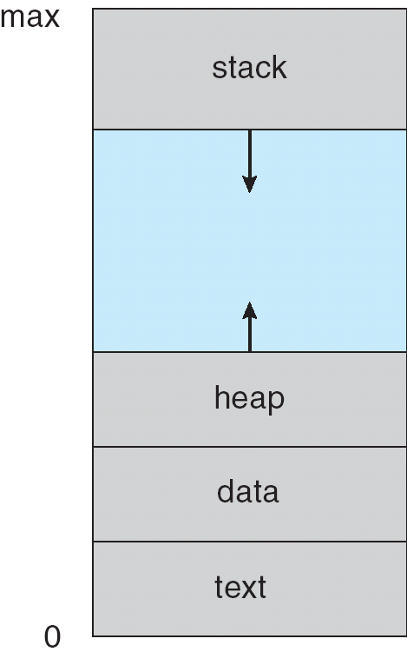
Processus exécute un programme
Texte – code à exécuter
Données
Tas - heap
Pile – stack

Slide 5
État de processus IMPORTANT
Au fur et a mesure qu’un processus exécute, il change d’état
  nouveau: le processus vient d ’être créé
  exécutant-running: le processus est en train d ’être exécuté par l ’UCT
  attente-waiting: le processus est en train d ’attendre un événement (p.ex. la fin d ’une opération d ’E/S)
  prêt-ready: le processus est en attente d’être exécuté par l ’UCT
  terminated: fin d ’exécution

Slide 6

Diagramme de transition d’états d’un processus
Ordonnanceur = angl. scheduler

Slide 7
Transitions entre processus
Prêt → Exécution
  Lorsque l ’ordonnanceur UCT choisit un processus pour exécution
Exécution → Prêt
  Résultat d’une interruption causée par un événement indépendant du processus
    Il faut traiter cette interruption, donc le processus courant perd l’UCT
      Cas important: le processus à épuisé son intervalle de temps (minuterie)

Slide 8
Transitions entre processus
Exécution → Attente
  Lorsqu’un processus fait requête d’un service du SE que le SE ne peut offrir immédiatement (interruption causée par le processus lui-même)
    un accès à une ressource pas encore disponible
    initie une E/S: doit attendre le résultat
    a besoin de la réponse d’un autre processus
Attente → Prêt
  lorsque l'événement attendu se produit

Slide 9
La nécessité de remplacer (swapping)
Jusqu’à maintenant, tous les processus étaient (au moins partiellement) dans la mémoire (RAM)
Même avec la mémoire virtuelle, le SE ne peut pas maintenir trop de processus en mémoire sans détérioration de la performance
Le SE doit parfois suspendre certains processus, ie: les transférer au disque. Donc 2 autres états:
En attente Suspendu: processus bloqués transférés au disque
Prêt Suspendu: processus prêts transférés au disque

Slide 10
Nouvelles transitions
En attente --> En attente Suspendu
  Choix privilégié par le SE pour libérer de la mémoire
En attente Suspendu --> Prêt Suspendu
  Lorsque l’évènement attendu se produit (info d’état est disponible au SE)
Prêt Suspendu --> Prêt
  lorsqu’il n’y a plus de processus prêt (en mém.)
Prêt --> Prêt Suspendu (rare)
  On doit libérer de la mémoire mais il n’y a plus de processus bloqués en mémoire

Slide 11
Un modèle de processus à 7 états

Slide 12
Sauvegarde d’informations processus
En multiprogrammation, un processus exécute sur l ’UCT de façon intermittente
Chaque fois qu’un processus reprend l ’UCT (transition prêt → exécution) il doit la reprendre dans la même situation où il l’a laissée (même contenu de registres UCT, etc.)
Donc au moment où un processus sort de l’état exécution il est nécessaire de sauvegarder ses informations essentielles, qu’il faudra récupérer quand il retourne à cet état

Slide 13

PCB = Process Control Block:
Représente la situation actuelle d ’un processus, pour le reprendre plus tard
Registres UCT

Slide 14
Process Control Block (PCB) IMPORTANT
  pointeur: les PCBs sont rangés dans des listes enchaînées (à voir)
  état de processus: ready, running, waiting…
  compteur programme: le processus doit reprendre à l ’instruction suivante
  autres registres UCT
  bornes de mémoire
  Gestion de la mémoire
  fichiers qu’il a ouvert
  etc., v. manuel

Slide 15
Commutation de processus
Aussi appélé commutation de contexte ou context switching
Quand l’UCT passe de l’exécution d ’un processus 0 à l ’exécution d`un proc 1, il faut
  mettre à jour le PCB de 0
  sauvegarder le PCB de 0
  reprendre le PCB de 1, qui avait été sauvegardé avant
  remettre les registres d ’UCT, compteur d ’instructions etc. dans la même situation qui est décrite dans le PCB de 1

Slide 16
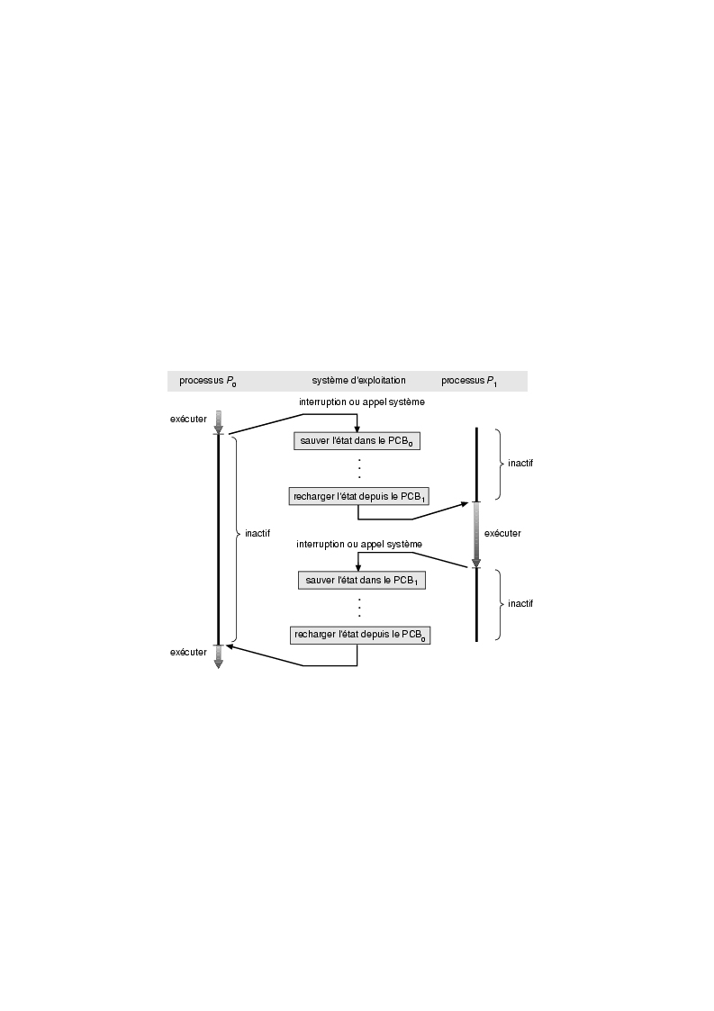
Commutation de processeur (context switching)
Il se peut que beaucoup de temps passe avant le retour au processus 0, et que beaucoup d’autres proc soient exécutés entre temps

Slide 17
Le PCB n ’est pas la seule information à sauvegarder... (le manuel n’est pas clair ici)
Il faut aussi sauvegarder l ’état des données du programme
Ceci se fait normalement en gardant l ’image du programme en mémoire primaire ou secondaire
Le PCB pointera à cette image

Slide 18
Processus et terminologie
(aussi appelé job, task, user program)
Concept de processus: un programme en exécution
  Possède des ressources de mémoire, périphériques, etc
Ordonnancement de processus
Opérations sur les processus
Exemple de la création et terminaison de processus
Processus coopérants (communication entre processus)

Slide 19
L’Ordonnancement des processus
C’est quoi?
  La sélection du prochain processus à exécuter
Pourquoi?
  Multiprogrammation - pour atteindre un bonne utilisation du système
  Partage de temps - Pour permettre un bon temps de réponse
Comment?
  En détails au Module 4 (Chapitre 5 du texte)
  Maintenant, introduire les notions fondamentales de l’ordonnancement
  Déjà introduit une première: la commutation de processus

Slide 20
Files d’attente IMPORTANT
Les ressources d ’ordinateur sont souvent limitées par rapport aux processus qui en demandent
Chaque ressource a sa propre file de processus en attente
En changeant d’état, les processus se déplacent d ’une file à l`autre
  File prêt: les processus en état prêt=ready
  Files associés à chaque unité E/S
  etc.

Slide 21
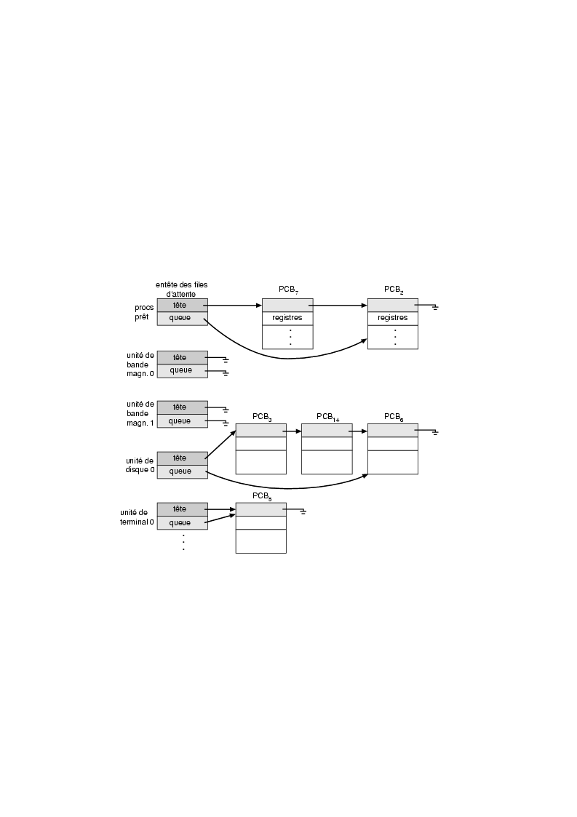
Ce sont les PCBs qui sont dans les files d’attente (dont le besoin d ’un pointeur dans le PCB)
file prêt
Nous ferons l’hypothèse que le premier processus dans une file est celui qui utilise la ressource: ici, proc7 exécute, proc3 utilise disque 0, etc.

Slide 22
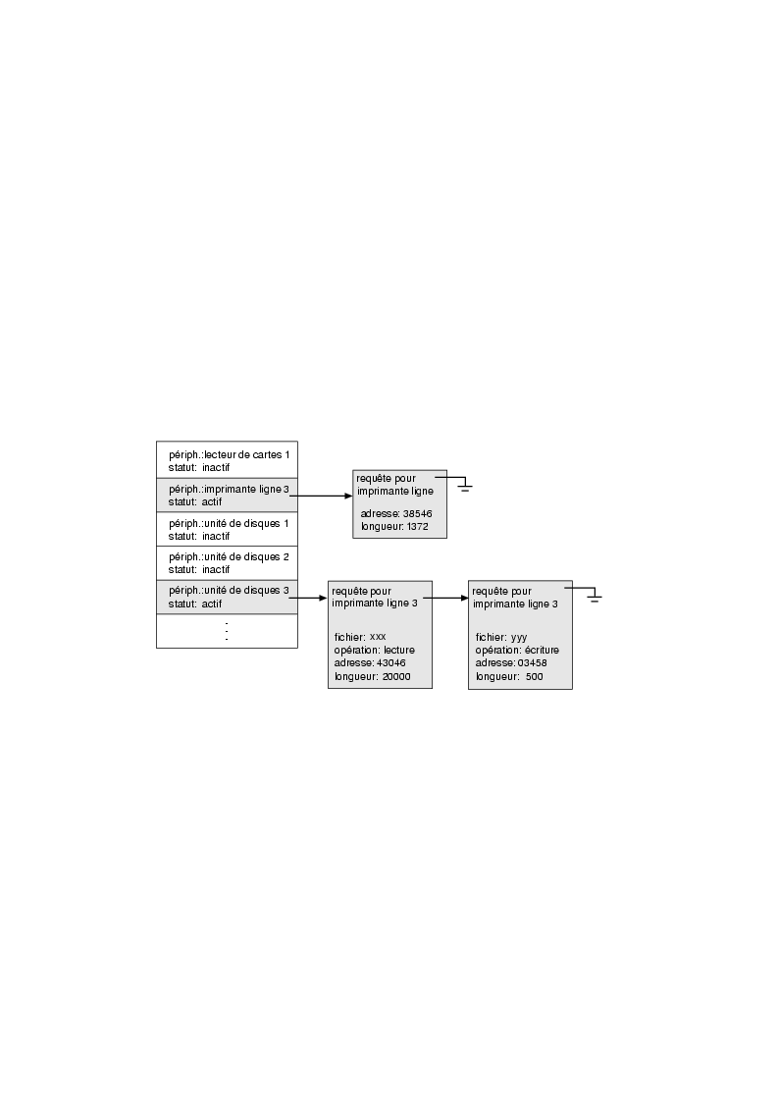
Cet ensemble de files inclut donc la table de statut périphériques
2 fois la même erreur ici: imprimante devrait être disque 3

Slide 23
Une façon plus synthétique de décrire la même situation
prêt → 7 → 2
bandmag0 →
bandmag1 →
disq0 → 3 → 14 → 6
term0 → 5

Slide 24
Les PCBs ne sont pas déplacés en mémoire pour être mis dans les différentes files: ce sont les pointeurs qui changent.
term. unit 0
ready
. . .
PCB2
PCB3
PCB4
PCB5
PCB6
PCB7
. . .
PCB14
disk unit 0

Slide 25
Ordonnanceurs (schedulers)
Programmes qui gèrent l ’utilisation de ressources de l`ordinateur
Trois types d`ordonnanceurs :
  À court terme = ordonnanceur processus: sélectionne quel processus doit exécuter la transition prêt → exécution
  À long terme = ordonnanceur travaux: sélectionne quels processus peuvent exécuter la transition nouveau → prêt (événement admitted) (de spoule travaux à file prêt) (pour système de traitement par lots, batch)
  À moyen terme: nous verrons (systèmes à temps partagé)

Slide 26
Ordonnanceur travaux = long terme et ordonnanceur processus = court terme
Ordonnanceur travaux
Ordonnanceur processus

Slide 27
Ordonnanceurs
L`ordonnanceur à court terme est exécuté très souvent (millisecondes)
  doit être très efficace
L`ordonnanceur à long terme doit être exécuté beaucoup plus rarement: il contrôle le niveau de multiprogrammation
  doit établir une balance entre travaux liés à l ’UCT et ceux liés à l ’E/S
  de façon que les ressources de l ’ordinateur soient bien utilisées

Slide 28
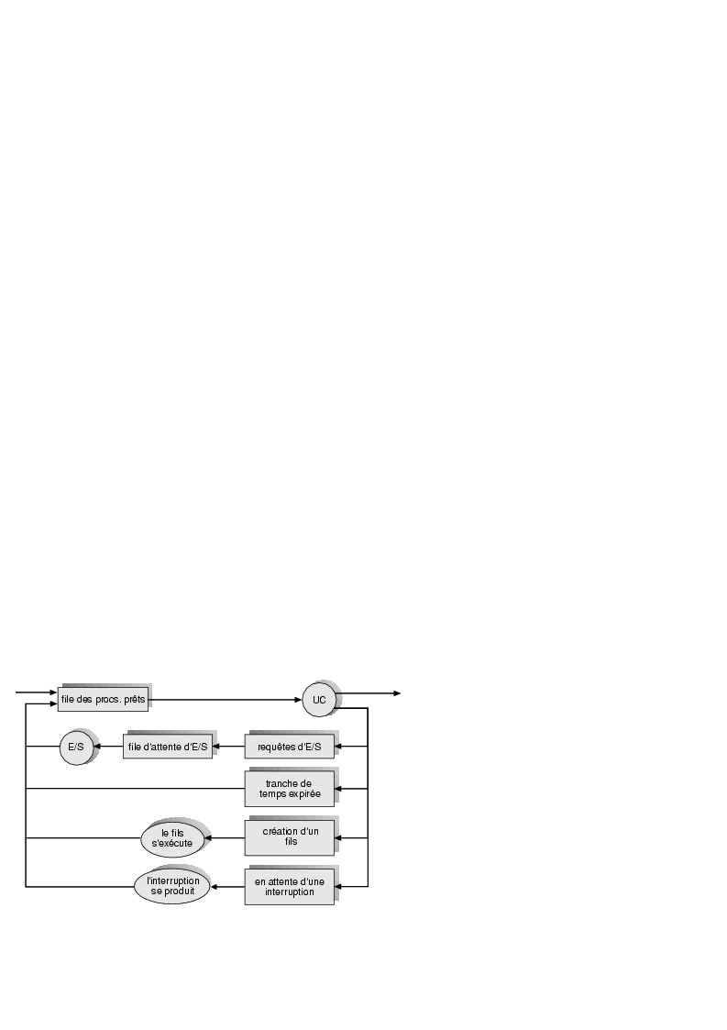
Ordonnancement de processus (court terme)
Disponibilité Ress.

Slide 29
Ordonnanceur à moyen terme
Le manque de ressources peut parfois forcer le SE à suspendre des processus
  ils seront plus en concurrence avec les autres pour des ressources
  ils seront repris plus tard quand les ressources deviendront disponibles
Ces processus sont enlevés de mémoire centrale et mis en mémoire secondaire, pour être repris plus tard
  `swap out`, `swap in` , va-et-vien

Slide 30
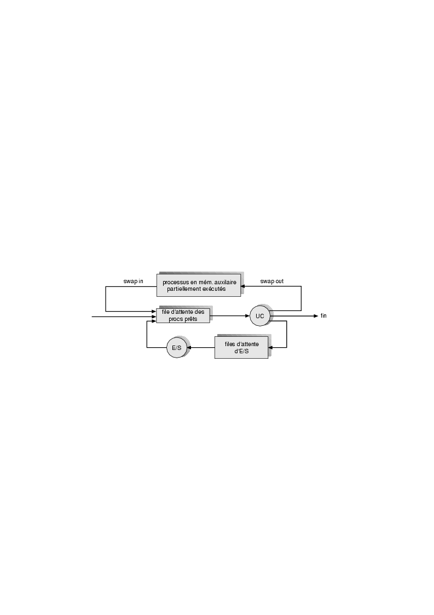
Ordonnanceurs à court et moyen terme
moyen
court

Slide 31
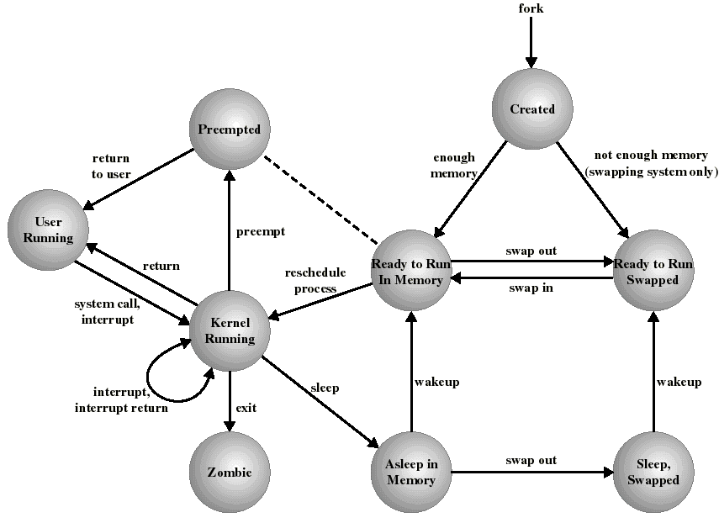
États de processus dans UNIX SVR4 (Stallings)
Un exemple de diagramme de transitions d’états pour un SE réel
Kernel, user mode = monitor, user mode

Slide 32
Processus et terminologie
(aussi appelé job, task, user program)
Concept de processus: un programme en exécution
  Possède des ressources de mémoire, périphériques, etc
Ordonnancement de processus
Opérations sur les processus
Exemple de la création et terminaison de processus
Processus coopérants (communication entre processus)

Slide 33
La création des processus
D’où viennent les processus?
  Un processus parent crée des processus enfants, qui à leur tour peuvent créer d’autres processus, ainsi formant un arbre de processus
  Plusieurs propriétés peuvent être spécifiées à la création d’un enfant:
    Comment un parent et enfant partage des ressources?
      Partage toutes les ressources, une partie, ou aucune
    Le parent continue d’exécuter en même temps ou attente que l’enfant termine.
    Le contenu du processus de l’enfant
      Une image du parent
      Un nouveau programme

Slide 34
La création de processus (suite)
Exemple UNIX:
  L’appel système fork() crée un nouveau processus contenant l’image du parent
    Pas de mémoire partagé, simplement un copie
    Retourne le PID de l’enfant au parent, et 0 dans le nouveau processus (enfant).
    Le parent peut utiliser l’appel wait() pour attendre que l’enfant termine
  L’appel système exec(…) est utilisé dans l’enfant après le fork() pour remplacer la mémoire du processus avec un nouveau programme (i.e. charger un nouveau logiciel)

Slide 35
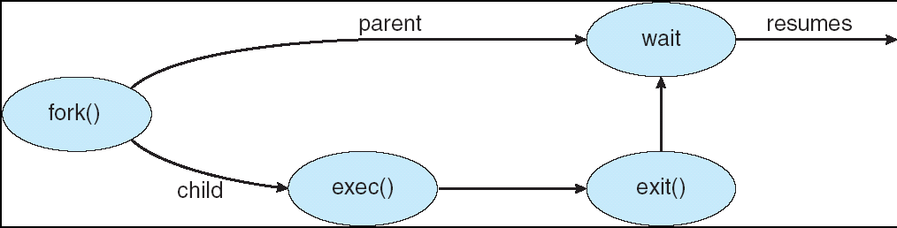
UNIX: fork(), exec(), exit() & wait()

Slide 36
Programme C qui “fork” un nouveau processus
#include <stdio.h>
#include <unistd.h>
int main(int argc, char *argv[])
{
int pid;
pid = fork(); /* fork another process */
if (pid < 0)
{ /* error occurred */
fprintf(stderr, "Fork Failed");
exit(-1);
}
else if (pid == 0) /* child process */
{ execlp("/bin/ls","ls",NULL); }
else
{ /* parent process, will wait for the child to complete */
wait(NULL);
printf("Child Complete");
exit(0);
}
}

Slide 37
Exemple 1 - Fork
int pid, a = 2, b=4;
pid = fork(); /* fork another process */
if (pid < 0) exit(-1); /* fork failed */
else if (pid == 0) /* child process */
{ a = 3; printf(“%d\n”, a+b); }
else
{
wait();
b = 1;
printf(“%d\n”, a+b);
}
Que sera imprimé au terminal?

Slide 38
Exemple 2 - Fork
int pid, a = 2, b=4;
pid = fork(); /* fork another process */
if (pid < 0) exit(-1); /* fork failed */
else if (pid == 0) /* child process */
{ a = 3; printf(“%d\n”, a+b); }
else
{
b = 1;
wait();
printf(“%d\n”, a+b);
}
Que sera imprimé au terminal?

Slide 39
Exemple 3 - Fork
int pid, a = 2, b=4;
pid = fork(); /* fork another process */
if (pid < 0) exit(-1); /* fork failed */
else if (pid == 0) /* child process */
{ a = 3; printf(“%d\n”, a+b); }
else
{
b = 1;
printf(“%d\n”, a+b);
wait();
}
Que sera imprimé au terminal?

Slide 40
Comprendre fork()
Avant fork Après fork Après a=3 dans
enfant
Tableau de page
du parent
Tableau de page
du parent
Tableau de page
du parent
 | *
 | *
 | *
 | *
 | *
 | *
 | *
a: 2
b: 4
a: 2
b: 4
a: 2
b: 4
Tableau de page
de l’enfant
Tableau de page
de l’enfant
 | *
 | *
 | *
 | *
 | *
 | *
 | *
a: 3
b: 4

Slide 41
La création de processus (suite)
Windows:
  CreateProcess(…)
  Semblable à fork() suivie du exec() (un seul appel système. (Voir Silberchatz, section 3.3.1)
Discussion
  Fork() très flexible pour envoyer des données et paramètres du parent à l’enfant
  Non seulement données mais aussi un configuration (par exemple établir une communication entre processus).
  CreateProcess() plus efficace lorsqu’on veut simplement faire rouler un autre programme

Slide 42
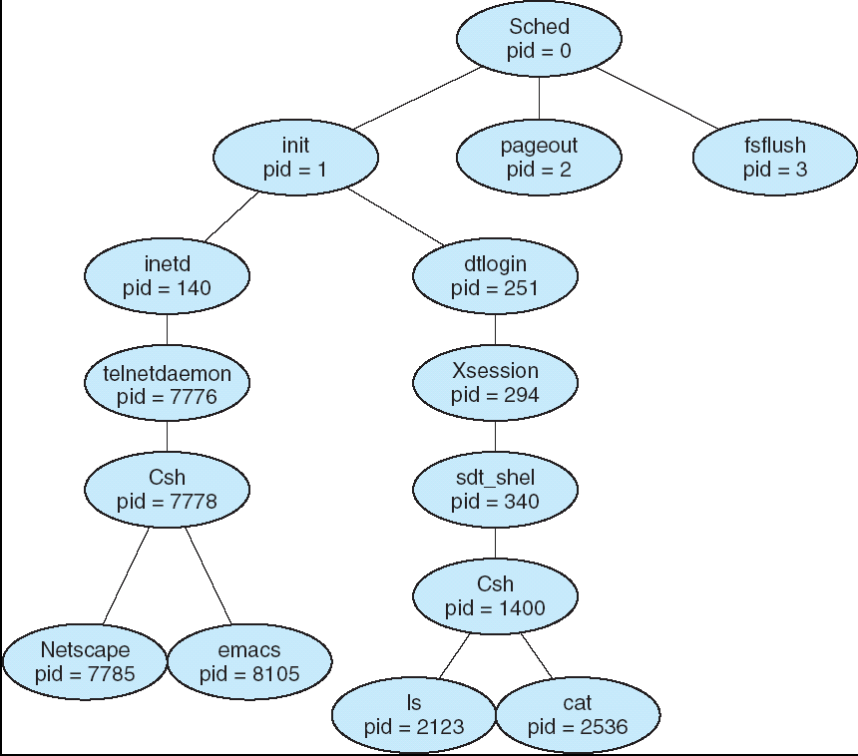
Exemple d’un arbre de processus (Solaris)

Slide 43
La terminaison d’un processus
Comment les processus terminent?
Un processus finit avec une dernière instruction, l’appel système, exit() qui demande au SE de l’effacer.
Terminaison anormale
  Avec erreur: division par zéro, accès invalide de mémoire
Un autre processus peut demander au SE sa terminaison
  Normalement un parent demande la terminaison de ses enfants
    SE protège les processus d’autres usagés.
  Windows: TerminateProcess(…)
  UNIX: kill(PID, signal)

Slide 44
La terminaison de processus
Que doit faire le SE?
Relâche les ressources tenues par le processus
  Quand un processus termine et que tous ses ressources ne sont pas encore relâchées, il est dans l’état « terminated » (un zombie)
Un code de retour (exit state) est envoyé au parent
  Le parent vient chercher le code avec l’appel système wait()
Que se passe-t-il lorsqu’un processus ayant des enfants termine?
Certains SEs (VMS) ne permet pas aux enfants de poursuivre – tous les enfants sont terminés (cascading termination)
D’autre SEs (UNIX) trouve un autre parent pour les orphelins

Slide 45
Quelques questions!
Les états de processus
  Un processus peut-il être déplacé directement de l’état attente à l’état exécutant?
  De l’état exécutant à l’état prêt?
PCB
  Est-ce que le PCB contient les variables globales du programme?
L’ordonnancement de l’UCT
  Quel est la différence entre l’Ordonnanceur à long terme et l’Ordonnanceur à moyen terme?
  Que se passe-t-il lorsqu’il n’y a aucun processus dans la file prêt?

Slide 46
Autres questions!
La création de processus
  Quel est la différence entre fork(), exec() et wait()?
  Combien de processus sont crées avec le code suivant
  for(i=0 ; i<3 ; i++
  {
  fork();
  }

Slide 47
Processus et terminologie
(aussi appelé job, task, user program)
Concept de processus: un programme en exécution
  Possède des ressources de mémoire, périphériques, etc
Ordonnancement de processus
Opérations sur les processus
Exemple de la création et terminaison de processus
Processus coopérants (communication entre processus)

Slide 48
Processus coopérants
Les processus indépendants n’affecte pas l’exécution d’autres processus
Les processus coopérants peuvent affecter mutuellement leur exécution
Avantages de la coopération entre processus:
  partage de l ’information
  vitesse en faisant des tâches en parallèle
  modularité
  la nature du problème pourrait le demander

Slide 49
La communication entre processus (IPC – InterProcess Communication)
Mécanismes qui permettent au processus de communiquer et de se synchroniser entre eux
Comment peuvent-ils communiquer?
  En partageant de la mémoire
  En échangeant des messages
  Autres mécanismes
    Signaux
    Tuyaux et points de communication (sockets)
    Sémaphores

Slide 50
Mémoire partagée
La mémoire d’un processus est protégé de l’interférence de d’autre processus
Un SE doit permettre l’accès à une partie de la mémoire d’un processus (partie spécifique) à un autre processus
  Un processus fait un appel système pour créer une régions de mémoire partagée
  L’autre processus fait un appel système pour lier cette région de mémoire partagée dans son espace mémoire
Une attention particulière est nécessaire pour accéder les données de la mémoire
  Synchronisation est important
  Sera étudier plus tard (Silberchatz Chapitre 6)

Slide 51
Échange de messages
Deux opérations principales
  send(destination, message)
  receive(source, message)
Pour communiquer, doit d’abords établir une liaison de communication entre processus
  Déterminer la destination
Plusieurs comportements variés existes pour send() et receive()
  Communication directe ou indirecte
  Communication synchrone ou asynchrone
  Tampons automatiques ou explicits

Slide 52
Communication directe
Processus donne le nom explicite de l’autre:
  send (P, message) – envoie message au processus P
  receive(Q, message) – reçoit un message du processus Q
Propriétés de la liaison de communication
  Liaisons sont établies automatiquement, exactement une liaison entre chaque paire de processus
  La liaison peut être unidirectionnelle, mais normalement est bidirectionnelle

Slide 53
Communication indirecte
Messages sont échangés avec des boîtes aux lettres (ou ports)
  Chaque boîte à un identificateur unique
  Les processus communiquent en partageant une boîte aux lettres
Primitives de base:
send(A, message) – envoie message à la boîte A
receive(A, message) – reçoit message de la boîte A
Opérations
  Créer une nouvelle boîte aux lettres
  Envoyer et recevoir des messages via la boîte aux lettres
  Détruire la boîte au lettres

Slide 54
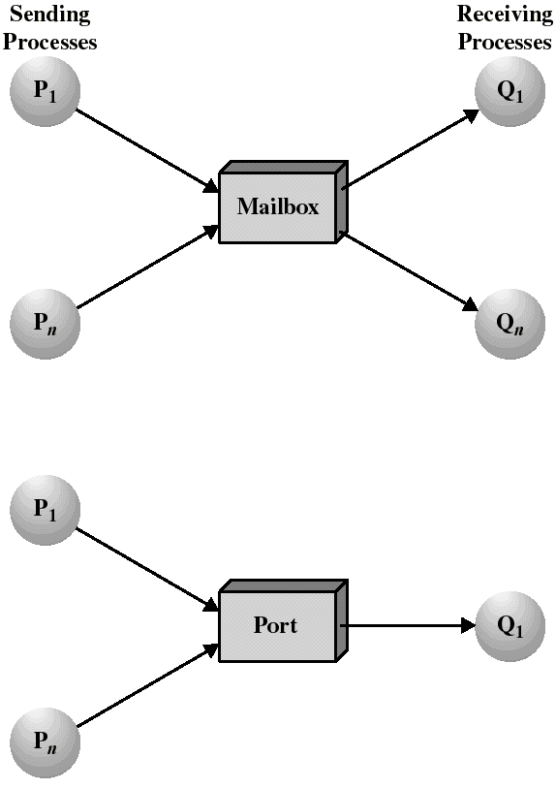
Communication indirecte

Slide 55
Communication indirecte
Partage d’une boîte aux lettres
  P₁, P₂, et P₃ partage la boîte A
  P₁ envoie; P₂ et P₃ reçoivent
  Qui reçoit les messages?
Solutions
  Liaison réservé entre deux processus seulement
  Permettre un processus à la fois d’exécuter l’opération receive().
  Laisser le SE déterminé le receveur de façon arbitraire. L’émetteur est avisé de la réception.

Slide 56
Échange synchrone de messages
Communication synchrone entre processus (blocked message passing)
Émetteur attends que le receveur reçoive le message
Le receveur attend que l’émetteur envoie un message.
Avantages:
  Synchronise le ou les émetteurs avec le ou les receveurs
  Copie simple est suffisant
Désavantages
  Impasse possible

Slide 57
Échange synchrone de messages
send() avant le receive() correspondant
request
send()
Émetteur
suspendu
ack
recv()
data
receive() avant le send() correspondant
recv()
Receveur suspendu
send()

Slide 58
Échange asynchrone de message (Non-Blocking Message Passing)
Émission sans blockage (Non-blocking send): l’émetteur continue après avoir livré le message.
Reception sans blockage (Non-blocking receive): vérifie si un message est disponible, sinon, retourne immédiatement.

Slide 59
Les tampons (buffering)
Avec la communication directe qui bloque, aucun tampon est requis – le message demeure dans le tampon de l’émetteur pendant qu’il est copié au receveur.
Avec la communication sans blocage, l’émetteur peut réutiliser le tampon
  Donc, le message est copie dans un tampon du SE
  Et, par la suite, le message sera copié dans le tampon du receveur
  Si la mémoire tampon du SE devient plein, l’émetteur bloquera jusqu’à la libération de mémoire.

Slide 60
Communication client-serveur
Tuyaux (pipes)
Point de connexion (Sockets)
Appel de procédure à distance (Remote Procedure Calls)
Appel RMI (Remote Method Invocation - Java)

Slide 61
Les tuyaux – quelques faits
Chaque processus UNIX/Linux obtient trois fichiers ouverts:
  0: entrée standard (standard input)
  1: sortie standard (standard output)
  2: sortie d’erreur (standard error)
Souvent attaché à un terminal
Peux rediriger vers un fichier
  cmd >fichier

Slide 62
Les tuyaux – communication
C’est quoi?
  Canal unidirectionnel
  Un bout d’écriture
  Un bout de lecture
Pourquoi?
  Les tuyaux Unix/Linux permet de lier des processus pour réaliser des fonctions complexes à partir de commandes simples
  who | sort

Slide 63
Les tuyaux – comment?
Appel système: pipe(int df[2])
  Crée un tuyau avec deux descripteurs de fichiers
  df[0] – référence au bout de lecture
  df[1] – référence au bout d’écriture
/* Tableau pour stocker 2 descripteurs de fichier */
int pipes[2];
/* création du tuyau */
int ret = pipe(pipes);
if (ret == -1) { /* erruer */
perror("pipe");
exit(1);
}

Slide 64
Programme 1 - Tuyaux
int pipes[2], pid, ret;
ret = pipe(pipes);
if (ret == -1) return PIPE_FAILED;
pid = fork();
if (pid == -1) return FORK_FAILED;
if (pid == 0) { /* child */
close(pipes[1]);
while(…) {
read(pipes[0], …);
…
}
} else { /* parent */
close(pipes[0]);
while(…) {
write(pipes[1], …);
…
}
}

Slide 65
Les tuyaux
Comment communiquer dans les 2 sens
Utiliser 2 tuyaux
Défis:
Chaque tuyau est réalisé avec un tampon de grandeur fixe.
Si le tampon devient plein, l’ écrivain bloque en attendant de l’espace.
Si le tampon est vide, le lecteur bloque en attendant des données.
Que se passe-t-il si deux processus commence en lisant du tuyau?
  Un impasse
  Même chose pour l’écriture
  Doit faire attention à l’impasse avec les tuyaux

Slide 66
Les tuyaux nommés (named pipes)
Communication se fait entre processus avec un relation (dans la même famille)
Solution: tuyaux nommés
Un tuyau avec nom de fichier est crée (mkfifo())
L’ouverture de ce fichier pour lecture donne accès au bout de lecture du tuyau
L’ouverture de ce fichier pour écriture donne accès au bout d’écriture du tuyau

Slide 67
Les tuyaux – attacher à 0 et 1
Appel système: dup2(dfSrc,dfDst)
  Créer un copie de dfSrc à dfDst
  Si dfDst est ouvert, il est fermé d’abords
  Pour attacher tuyau à sortie standard, dup2(df[1],1)
À noter
  Df 4 réfère toujours au tuyau
  Possible d’avoir plusieurs références, y compris de d’autres processus

Slide 68
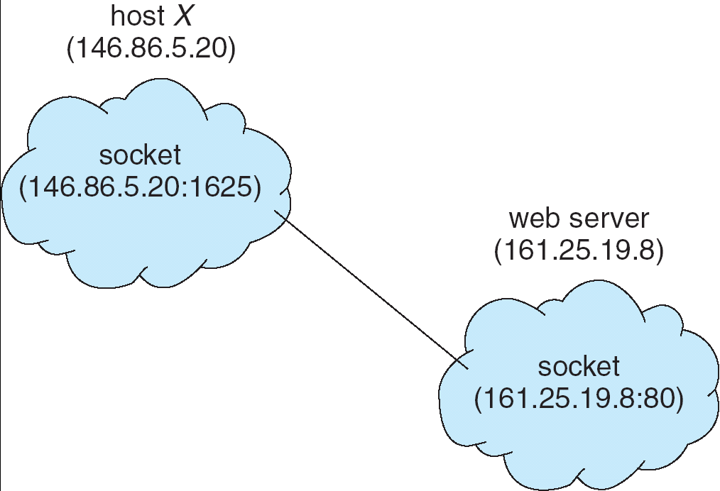
Point de communication (socket)
(endpoint for communication)
Définie par la concaténation de l’adresse IP adresse et le port TCP
Le “socket” 161.25.19.8:1625 réfère au port 1625 sur l’hôte à l’adresse 161.25.19.8
Un liaison de communication est définie par les deux points de communications à chaque bout.

Slide 69
Appel de procédure à distance (Remote Procedure Calls – RPC)
Est-il possible de faire des appels dans d’autres ordinateurs?
Doit donc échanger des paramètres et des valeurs de retour (possiblement plusieurs données) entre ordinateurs
  Problème – des ordinateurs différents souvent on des formats différents pour la représentation de données (big endian versus little endian).
  Solution – représentation externe de données
Support pour retrouvé le serveur et la procédure désiré(e)
Élément de remplacement (Stub): cache les détails de communication entre client et serveur
Chez le client le « stub »:
  Découvre le serveur
  Fait la conversion de paramètres (marchalling)
Chez le serveur, le « stub »:
  Reçoit le message et extrait les paramètres convertis
  Exécute la procédure sur le serveur
Utilise des ports pour identifier les serveurs qui peuvent répondre aux diverses appels – exemple – système de fichier (NFS de SUN)

Slide 70
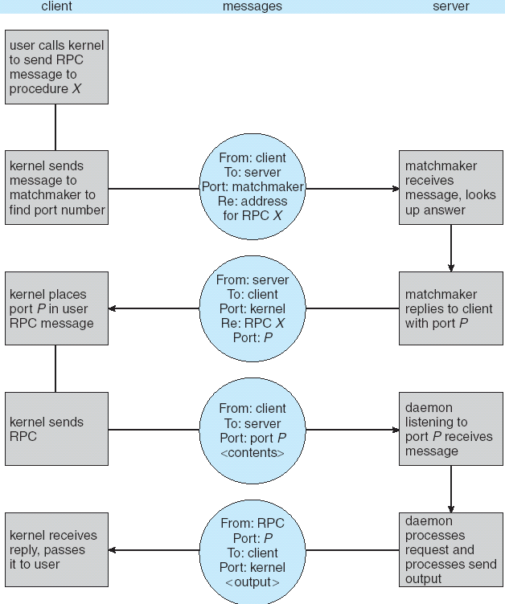
Exécution du RPC (démon rendez-vous)

Slide 71
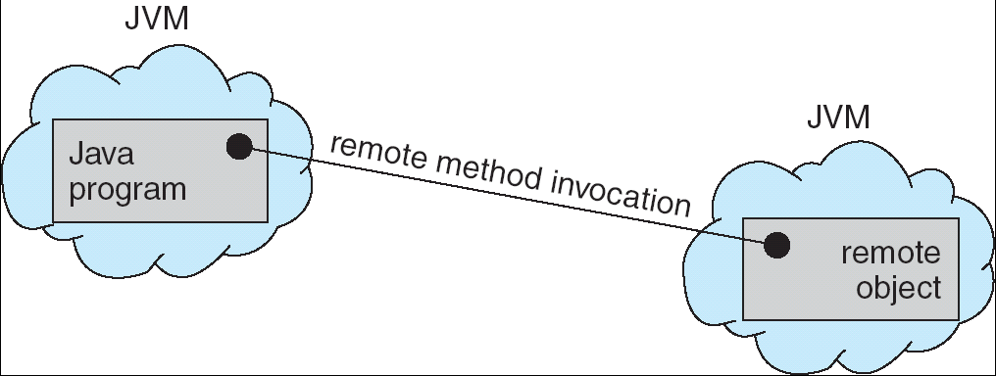
Appel RMI de Java (Remote Method Invocation)
RMI de Java semble au RPCs, mais deux différences:
  RPC – programmation procédural, RMI – objet orienté
  Donc avec RMI, exécute des méthodes d’objets à distance et envoie les objets comme paramètres

Slide 72
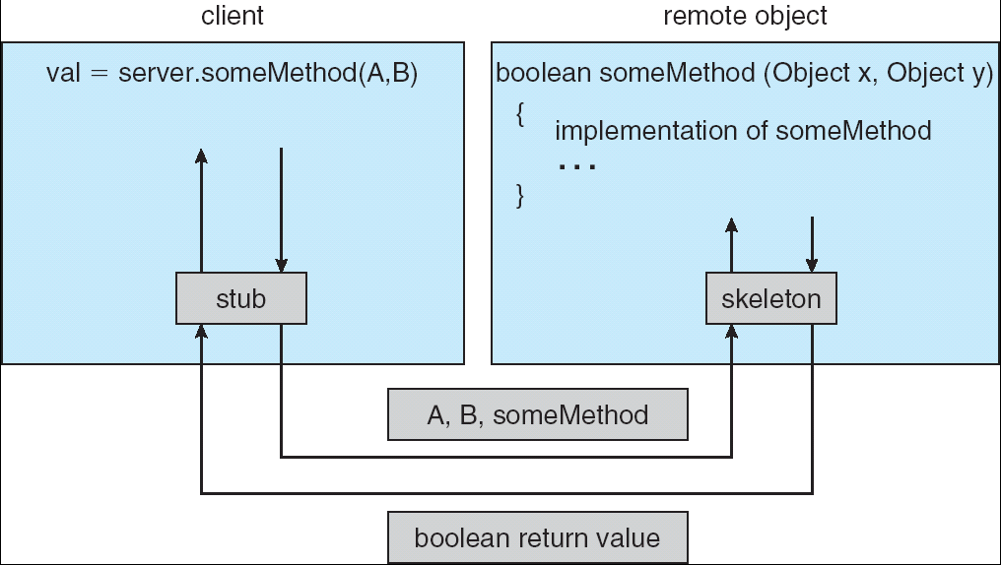
Conversion de paramètres
Paramètres locales: copie avec technique « object serialization »
Paramètres distantes: utilise référence

Slide 73
Concepts importants du Module 2
Processus
  Création, terminaison, hiérarchie
États et transitions d’état des processus
Process Control Block PCB
Commutation de processus
  Sauvegarde, rechargement de PCB
Files d’attente de processus et PCB
Ordonnanceurs à court, moyen, long terme
Processus communicants
  Communication IPC
  Tuyaux, Sockets, RPC, RMI

Slide 74



Thank You!
Ευχαριστώ
DMnvwd
متشکرم
Dankie
WAD MAHAD
SAN TAHAY
GADDA GUEY
Urakoze

